Slide 1

Задачи педиатрической службы по повышению эффективности профилактической работы
Е.Н. Байбарина - Директор Департамента медицинской
помощи детям и службы родовспоможения

Slide 2

Младенческая смертность в Российской Федерации
(на 1000 родившихся живыми)
Показатели младенческой смертности по федеральным округам
12 мес 2012
12 мес 2013

Slide 3
Указ Президента N 598
В соответствии с Указом Президента Российской Федерации от 7 мая 2012 года № 598 – показатель младенческой смертности по Российской Федерации к 2018 году должен составить 7,5 на 1000 родившихся живыми
В рамках Государственной программы Российской Федерации
«Развитие здравоохранения»
показатель младенческой смертности по годам
 | 2013 | 2014 | 2015 | 2016 | 2017 | 2018 | 2019 | 2020
РФ | 8,2 | 8,1 | 8,0 | 7,8 | 7,5 | 7,5 | 7,0 | 6,4

Slide 4
Целевые ориентиры Государственной программы «Развитие здравоохранения»
Россия 2011
Россия 2018
Госпрограмма
Россия 2018
Указ 07.05.2012
Страны ОЭСР 2010
Увеличение ожидаемой продолжительности жизни при рождении
Снижение смертности от болезней системы кровообращения на 100 тыс. населения
Снижение смертности от новообразований (в том числе от злокачественных) на 100 тыс. населения;
Снижение смертности от туберкулёза на 100 тыс. населения;
Снижение смертности от дорожно-транспортных происшествий на 100 тыс. населения;
Снижение младенческой смертности на 1 тыс. родившихся живыми;
74,1
74,0
68,8
79,3
753,0
590,9
649,4
265,9
204,6
192,6
192,8
197,2
14,2
9,51
11,8
1,8
13,5
10,6
10,6
8,5
8,6*
7,5
7,5
3,8
* - пересчёт по новому критерию регистрации младенческой смертности

Slide 5

Анализ числа умерших детей в возрасте до 1 года
за 12 месяцев 2013 года
Всего в РФ умерло 15 528 детей до 1 года
Число умерших в субъектах Российской Федерации колеблется
от 5 (Ненецкий АО) до 996 (г. Москва)
«Вклад» в число умерших детей , ≥ 2% «внесли» 24 субъекта РФ
29% субъектов дают 64% от числа умерших младенцев

Slide 6
Название субъекта | Число умерших детей за январь-декабрь 2013 года | Показатель младенческой смертности
 | Абс.
г. Москва | 996 | 7,3
Республика Дагестан | 710 | 12,7
Московская область | 600 | 7
Чеченская Республика | 580 | 17,3
Ростовская область | 476 | 9,6
Республика Башкортостан | 454 | 7,6
Свердловская область | 430 | 6,9
Челябинская область | 416 | 8,4
Краснодарский край | 413 | 5,9
Тюменская область | 408 | 6,8
Республика Татарстан | 396 | 7
Иркутская область | 375 | 9,9
Ставропольский край | 340 | 9,6
Красноярский край | 338 | 8,2
Пермский край | 327 | 8,4
Hижегородская область | 326 | 8,4
Оренбургская область | 297 | 9,9
Волгоградская область | 293 | 9,8
Алтайский край | 292 | 9
Приморский край | 288 | 11,7
г. Санкт-Петербург | 284 | 4,4
Самарская область | 281 | 7,1
Кемеровская область | 275 | 7,3
Новосибирская область | 265 | 6,9

Slide 7
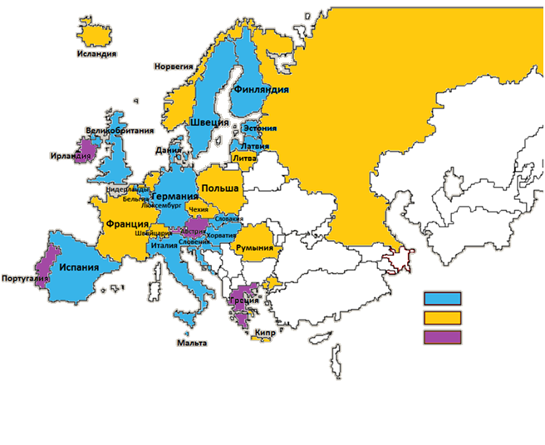

Критерии регистрации рождений: живорождений
Россия с 2011 г.
нет ограничений
≥22 нед. / ≥500 гр.
специфика страны
В соответствии с определением МКБ-10 осуществляется регистрация живорождений в Канаде, США и в большинстве стран Европы – без указаний на массу и срок беременности.

Slide 8
Перинатальные потери в акушерских стационарах, (масса при рождении 500 г и более), РФ, 2002-2012 (на 1000 родившихся живыми и мертвыми)
Перинатальная смертность
Мертворождаемость
13,8
9,7
-30%
10,5
Ранняя неонатальная
6,7
-36%
3,4
3,0
-12%
форма №32 «Сведения о медицинской помощи беременным, роженицам и родильницам», 1992-2013

Slide 9
Изменения показателей перинатальных потерь в различных весовых группах 2011-2012 (%)

Slide 10
Возрастная структура смертности детского населения России, 2012 (%)

Slide 11
Смертность детского населения различных возрастных групп в России (на 100 000)

Slide 12
Ранговое распределение основных причин смерти детей в возрасте 1-4лет,2012 (%)

Slide 13
Ранговое распределение основных причин смерти в возрасте 15-17лет,2012 (%)

Slide 14
Структура смертности подростков в возрасте 15-17 лет от внешних причин, 2012 (%)

Slide 15
Результаты диспансеризации детского населения в 2013г
Группы здоровья | Сироты в стационарных учреждениях (278 тыс.) | Сироты в семьях (235 тыс.) | Все дети 0-17 лет (14,1 млн.)
1 | 5,5 | 19,3 | 25,8
2 | 35,0 | 53,2 | 59,2
3 | 36,2 | 24,8 | 13,5
4 | 13,0 | 1,6 | 1,0
5 | 10,2 | 1,1 | 0,5

Slide 16
Структура государственной программы
«Развитие здравоохранения»
ГП «Развитие здравоохранения Российской Федерации»
Профилактика заболеваний и формирование здорового образа жизни
Совершенствование оказания специализированной медицинской помощи
Развитие и внедрение инновационных методов диагностики и лечения
Охрана здоровья матери и ребенка
Развитие медицинской реабилитации и санаторно–курортного лечения, в том числе для детей
Оказание паллиативной помощи, в том числе детям
Кадровое обеспечение системы здравоохранения
Развитие международных отношений в сфере охраны здоровья
Экспертиза и контрольно–надзорные функции в сфере охраны здоровья
Медико–санитарное обеспечение отдельных категорий граждан
Управление реализацией программы
Участники Программы
22 ГРБС
83 Субъекта РФ

Slide 17

ПРЕНАТАЛЬНАЯ ДИАГНОСТИКА
В РОССИЙСКОЙ ФЕДЕРАЦИИ
ДО НАЧАЛА РЕАЛИЗАЦИИ ПРИОРИТЕТНОГО НАЦИОНАЛЬНОГО ПРОЕКТА «ЗДОРОВЬЕ»
Проведение пренатальной (дородовой) диагностики осуществлялось в соответствии с приказом Министерства здравоохранения Российской Федерации от 28 декабря 2000 г. № 457 «О совершенствовании пренатальной диагностики в профилактике наследственных и врожденных заболеваний у детей»
Ультразвуковое исследование осуществлялось в срок 10-14 недель,
20-24 недели, 32-34 недели .
В срок 16-20 недель проводился забор проб крови у беременных женщин для проведения исследования у них уровней не менее двух сывороточных маркеров: альфафетопротеина (АФП) и хорионического гонадотропина человеческого (ХГЧ).

Slide 18

ПРЕНАТАЛЬНАЯ ДИАГНОСТИКА
В РОССИЙСКОЙ ФЕДЕРАЦИИ
РЕАЛИЗАЦИЯ ПРИОРИТЕТНОГО НАЦИОНАЛЬНОГО ПРОЕКТА «ЗДОРОВЬЕ»:
Скрининговое ультразвуковое исследование проводится трехкратно: при сроках беременности 11-14 недель, 18-21 неделя и 30-34 недели.
При сроке беременности 11-14 недель беременная женщина направляется в медицинскую организацию, осуществляющую экспертный уровень пренатальной диагностики, для проведения комплексной пренатальной (дородовой) диагностики нарушений развития ребенка, включающей УЗИ врачами-специалистами, прошедшими специальную подготовку и имеющими допуск на проведение ультразвукового скринингового обследования в I триместре, и определение материнских сывороточных маркеров (связанного с беременностью плазменного протеина А (РАРР-А) и свободной бета-субъединицы хорионического гонадотропина) с последующим программным комплексным расчетом индивидуального риска рождения ребенка с хромосомной патологией.
МИНИСТЕРСТВО ЗДРАВООХРАНЕНИЯ РОССИЙСКОЙ ФЕДЕРАЦИИ

Slide 19

ПРЕНАТАЛЬНАЯ ДИАГНОСТИКА В РОССИЙСКОЙ ФЕДЕРАЦИИ

Slide 20
ДИНАМИКА ЧИСЛА ОБСЛЕДОВАННЫХ И ЧИСЛО ВЫЯВЛЕННЫХ ПОРОКОВ В РОССИЙСКОЙ ФЕДЕРАЦИИ

Slide 21
ПРЕНАТАЛЬНАЯ ДИАГНОСТИКА В РОССИЙСКОЙ ФЕДЕРАЦИИ

Slide 22
Процент пренатально диагностированных врожденных пороков развития (в структуре младенческой смертности)
Приволжский федеральный округ | %
Республика Башкортостан | 49
Республика Марий Эл | 68,7
Республика Мордовия | 15,8
Республика Татарстан | 37,5
Удмуртская Республика | 87,1
Чувашская Республика | 63,6
Пермский край | 54,4
Кировская область | 29,4
Нижегородская область | 32,8
Оренбургская область | 36,5
Пензенская область | 15,7
Самарская область | 75,8
Саратовская область | 66,6
Ульяновская область | 50
* - получение субсидий на финансовое обеспечение пренатальной
(дородовой) диагностики с 2011 года.
В целом по ПФО – 2011г 196,8млн.руб, 2012г – 165,9млн.руб, в 2013г – 147,3млн.руб

Slide 23
Неонатальный скрининг
Количество выявленных больных при неонатальном скрининге
 | ФК | ВГ | АГС | ГАЛ | МК | Всего
2009 | 210 | 471 | 161 | 47 | 145 | 1034
2010 | 242 | 485 | 202 | 62 | 166 | 1157
2011 | 231 | 404 | 174 | 85 | 194 | 1088
2012 | 269 | 512 | 200 | 93 | 181 | 1255
2013 | 265 | 466 | 175 | 83 | 181 | 1170
(ФК – фенилкетонурия, ВГ – врожденный гипотиреоз, АГС – адреногенитальный синдром, ГАЛ – галактоземия, МК – муковисцидоз)

Slide 24
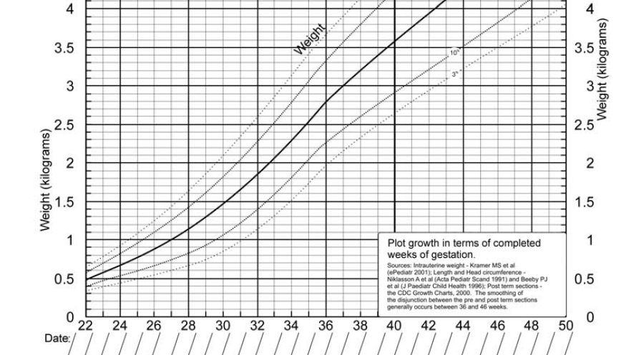
Профилактика постнатальной гипотрофии
среди детей массой тела менее 1500 граммов
«Кривая роста» ребенка 27 недель ГВ

Slide 25
Профилактика постнатальной гипотрофии
Разработка и внедрение протоколов питания с мониторированием показателей физического развития
Распространенность постнатальной гипотрофии среди детей
с экстремально низкой и очень низкой массой тела (%)
(ФГБУ «НЦАГиП» Минздрава России)

Slide 26
Достижение массы тела 1800 (сутки жизни) среди детей с ОНМТ и ЭНМТ за 2006-2013

Slide 27
Динамика основных антропометрических показателей точно не отражает изменений в составе тела новорожденного.
Дети с одинаковой массой тела, но разным содержанием жира получают одинаковое по объему и энергообеспечению питание.
При этом ребенок с дефицитом жировой ткани может получить относительный избыток пластических субстратов, которые плохо усваиваются при недостатке калорий, а ребенок с избытком жировой ткани получит излишне калорийное питание.
Вследствие этого диспропорции могут сформироваться либо усилиться, что может способствовать возникновению паратрофии и формированию метаболического синдрома в последующем.

Slide 28

Благодарю за внимание !
Благодарю за внимание !

